Slide 1





大数据开发技术
信息与计算机工程学院
卢洋

Slide 2
Hadoop运行环境
3 Hadoop运行环境搭建
3.1 虚拟机环境准备
3.2 安装JDK
3.3 安装Hadoop
3.4 Hadoop目录结构

Slide 3
Hadoop运行环境
3.1 虚拟机环境准备

Slide 4
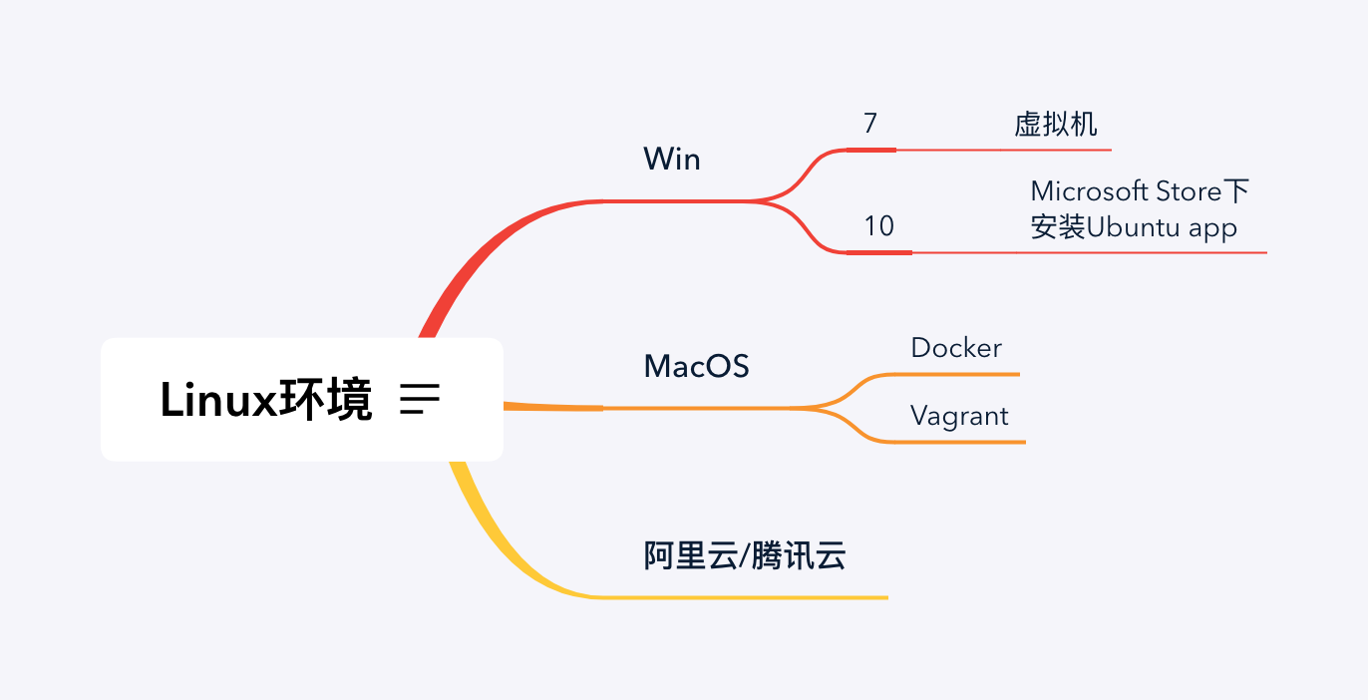
Hadoop运行环境

Slide 5
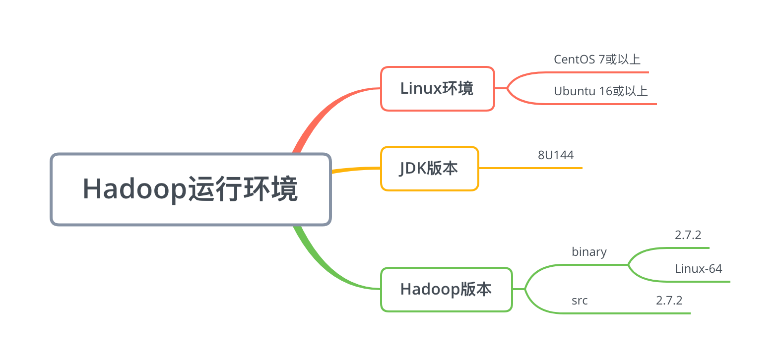
Hadoop运行环境

Slide 6
Hadoop运行环境
3.2 安装JDK

Slide 7
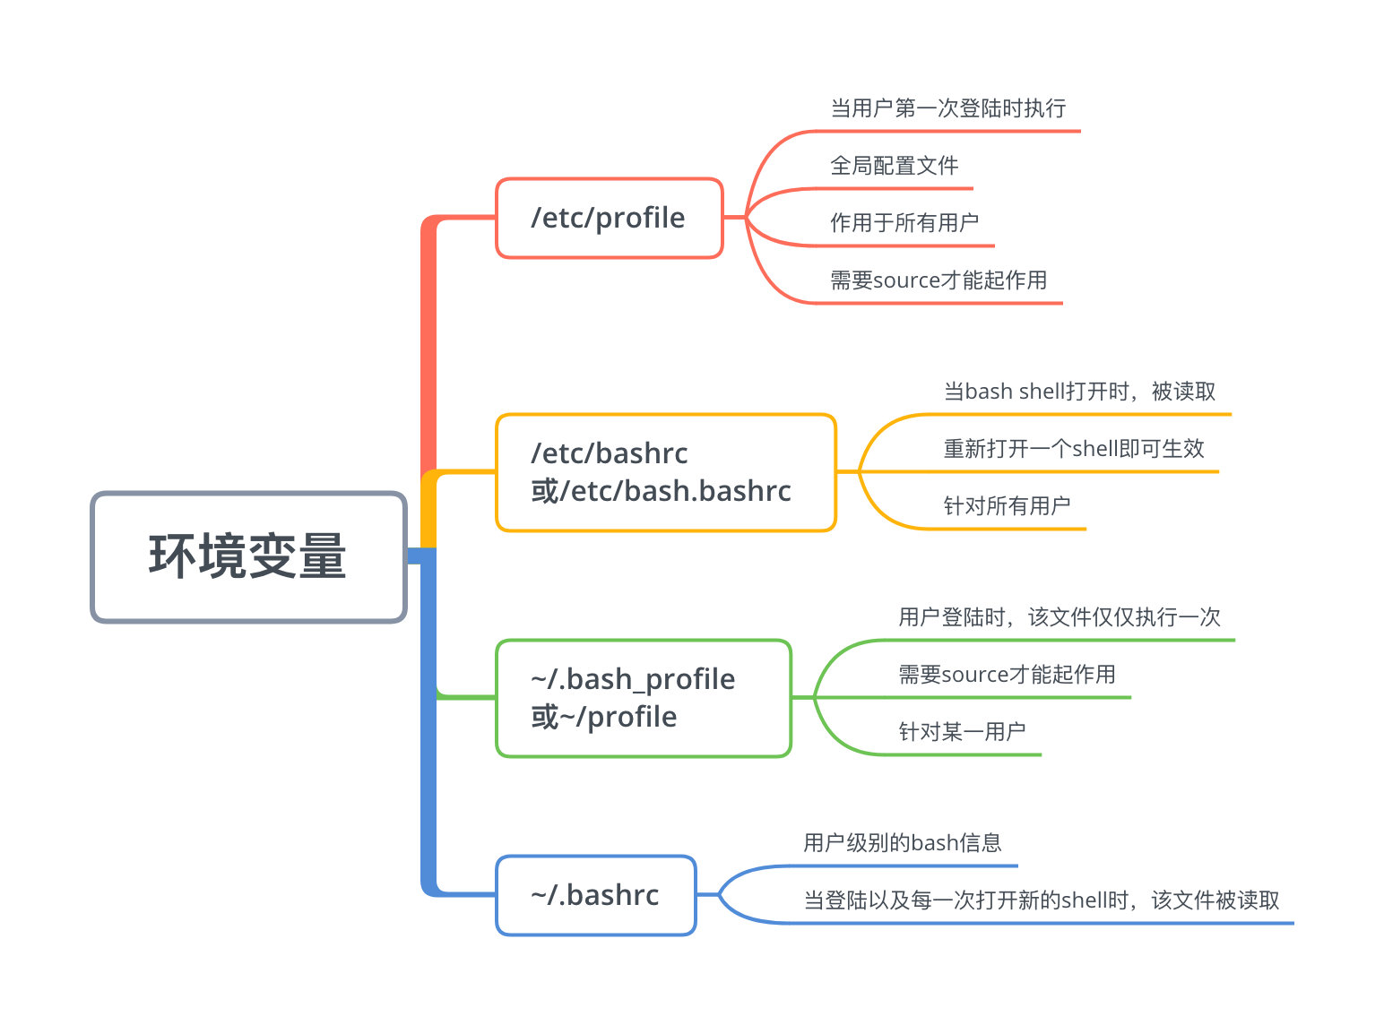
Hadoop运行环境

Slide 8
THANK YOU

